Slide 1
第5章 ConstraintLayout

Slide 2
本章学习目标：
本章的要达到主要目标：
掌握Android中的ConstraintLayout布局；

Slide 3
5.1 Android中的ConstraintLayout
约束布局ConstraintLayout 是一个ViewGroup，可以在Api9以上的Android系统使用它，它的出现主要是为了解决布局嵌套过多的问题，以灵活的方式定位和调整小部件。从 Android Studio 2.3 起，官方的模板默认使用 ConstraintLayout。

Slide 4
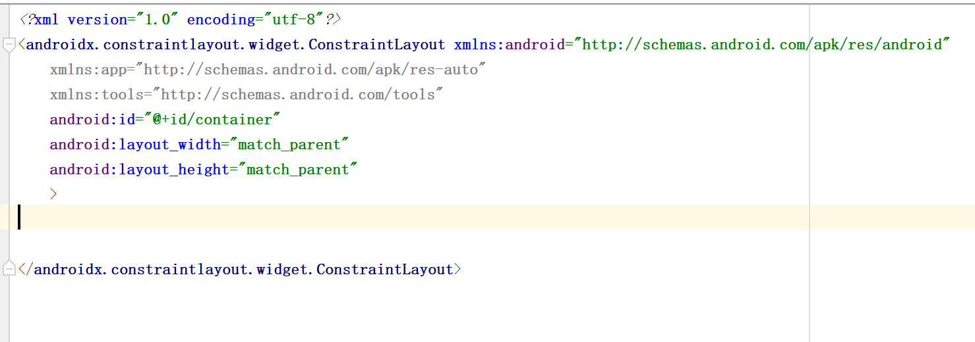
5.1 Android中的ConstraintLayout

Slide 5
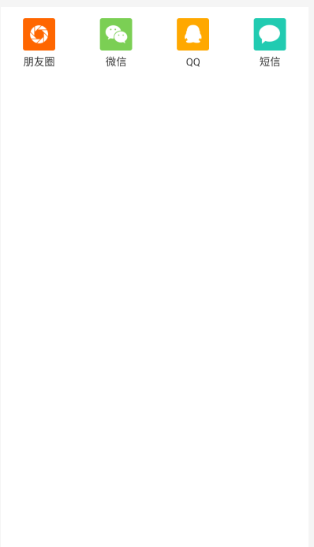
5.2为什么要用ConstraintLayout
在开发过程中经常能遇到一些复杂的UI，可能会出现布局嵌套过多的问题，嵌套得越多，设备绘制视图所需的时间和计算功耗也就越多。例如：
<?xml version="1.0" encoding="utf-8"?>
<LinearLayout xmlns:android=http://schemas.android.com/apk/res/android android:orientation="vertical">
<LinearLayout android:orientation="horizontal" >
<LinearLayout android:orientation="vertical">
<ImageView android:src="@drawable/ic_share_wechat_friend_circle" />
<TextView android:text="朋友圈"
android:textColor="#383838"
android:textSize="14sp" />
</LinearLayout>
<LinearLayout
android:gravity="center_horizontal"
android:orientation="vertical"
android:padding="15dp" >
<ImageView android:src="@drawable/ic_share_wechat_friend" />
<TextView android:text="微信"/>
</LinearLayout>
<LinearLayout android:gravity="center_horizontal"android:orientation="vertical">
<ImageView android:src="@drawable/ic_share_qq" />
<TextView
android:text="QQ" />
</LinearLayout>
<LinearLayout android:gravity="center_horizontal“ android:orientation="vertical">
<ImageView android:src="@drawable/ic_share_sms" />
<TextView android:text="短信"/>
</LinearLayout>
</LinearLayout>
</LinearLayout>

Slide 6
5.2为什么要用ConstraintLayout
可以考虑用一个RelativeLayout来装下所有的控件。但是ConstraintLayout使用起来比RelativeLayout更灵活，性能更出色！还有一点就是ConstraintLayout可以按照比例约束控件位置和尺寸，能够更好地适配屏幕大小不同的机型。

Slide 7
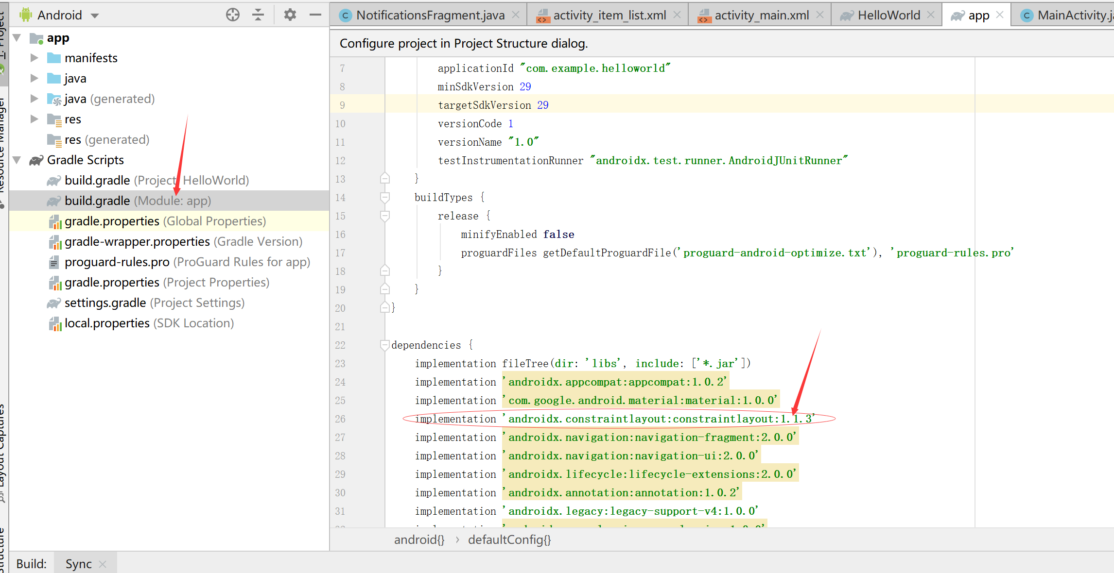
5.3如何使用ConstraintLayout
首先我们需要在app/build.gradle文件中添加ConstraintLayout的依赖

Slide 8
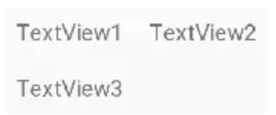
5.3如何使用ConstraintLayout
相对定位
TextView2在TextView1的右边，TextView3在TextView1的下面，这个时候在布局文件里面应该这样写：
<TextView
android:id="@+id/TextView1"
...
android:text="TextView1" />
<TextView
android:id="@+id/TextView2"
...
app:layout_constraintLeft_toRightOf="@+id/TextView1" />
<TextView
android:id="@+id/TextView3"
...
app:layout_constraintTop_toBottomOf="@+id/TextView1" />

Slide 9
5.3如何使用ConstraintLayout
常用属性
layout_constraintLeft_toLeftOf
layout_constraintLeft_toRightOf
layout_constraintRight_toLeftOf
layout_constraintRight_toRightOf
layout_constraintTop_toTopOf
layout_constraintTop_toBottomOf
layout_constraintBottom_toTopOf
layout_constraintBottom_toBottomOf
layout_constraintBaseline_toBaselineOf
layout_constraintStart_toEndOf
layout_constraintStart_toStartOf
layout_constraintEnd_toStartOf
layout_constraintEnd_toEndOf

Slide 10
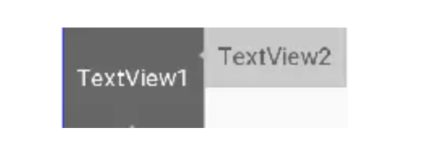
5.3如何使用ConstraintLayout
Baseline指的是文本基线：
如图所示，两个TextView的高度不一致，但是又希望他们文本对齐，
这个时候就可以使用layout_constraintBaseline_toBaselineOf，代码如下：
<TextView
android:id="@+id/TextView1"
.../>
<TextView
android:id="@+id/TextView2"
app:layout_constraintLeft_toRightOf="@+id/TextView1"
app:layout_constraintBaseline_toBaselineOf="@+id/TextView1"/>

Slide 11
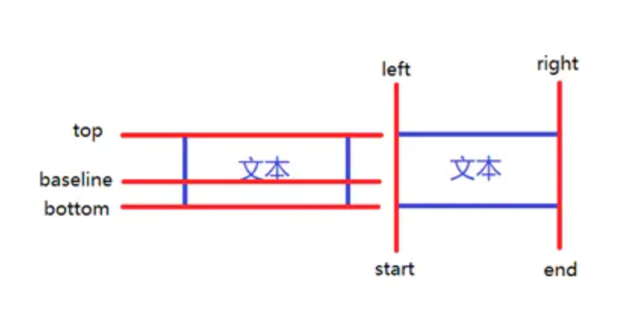
5.3如何使用ConstraintLayout
ConstraintLayout相对定位的用法跟RelativeLayout还是比较
相似的，下面用一个图来总结相对定位：

Slide 12
5.3如何使用ConstraintLayout
角度定位
角度定位指的是可以用一个角度和一个距离来约束两个空间的中心
<TextView
android:id="@+id/TextView1"
android:layout_width="wrap_content"
android:layout_height="wrap_content" />
<TextView
android:id="@+id/TextView2"
android:layout_width="wrap_content"
android:layout_height="wrap_content"
app:layout_constraintCircle="@+id/TextView1"
app:layout_constraintCircleAngle="120"
app:layout_constraintCircleRadius="150dp" />

Slide 13
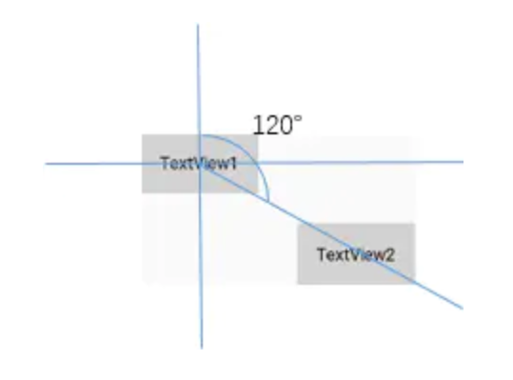
5.3如何使用ConstraintLayout
角度定位
app:layout_constraintCircle="@+id/TextView1“
app:layout_constraintCircleAngle="120"（角度）app:layout_constraintCircleRadius="150dp"（距离）
指的是TextView2的中心在TextView1的中心的120度，距离为150dp，效果如下：

Slide 14
5.3如何使用ConstraintLayout
边距
ConstraintLayout的边距常用属性如下：
android:layout_marginStart
android:layout_marginEnd
android:layout_marginLeft
android:layout_marginTop
android:layout_marginRight
android:layout_marginBotto

Slide 15
5.3如何使用ConstraintLayout
边距
控件在ConstraintLayout里面要实现margin，必须先约束该控件在ConstraintLayout里的位置
<android.support.constraint.ConstraintLayout
android:layout_width="match_parent"
android:layout_height="match_parent">
<TextView
android:id="@+id/TextView1"
android:layout_width="wrap_content"
android:layout_height="wrap_content"
android:layout_marginLeft="10dp"
android:layout_marginTop="10dp" />
</android.support.constraint.ConstraintLayout>

Slide 16
5.3如何使用ConstraintLayout
边距
如果在别的布局里，TextView1的位置应该是距离边框的左边和上面有一个10dp的边距，但是在ConstraintLayout里，是不生效的，因为没有约束TextView1在布局里的位置。正确的写法如下：
<android.support.constraint.ConstraintLayout
android:layout_width="match_parent"
android:layout_height="match_parent">
<TextView
android:id="@+id/TextView1"
android:layout_width="wrap_content"
android:layout_height="wrap_content"
android:layout_marginLeft="10dp"
android:layout_marginTop="10dp"
app:layout_constraintLeft_toLeftOf="parent"
app:layout_constraintTop_toTopOf="parent"/>
</android.support.constraint.ConstraintLayout>

Slide 17
5.3如何使用ConstraintLayout
边距
在使用margin的时候要注意两点：
1. 控件必须在布局里约束一个相对位置
2. margin只能大于等于0

Slide 18
5.3如何使用ConstraintLayout
goneMargin
goneMargin主要用于约束的控件可见性被设置为gone的时候使用的margin值，
属性如下：
layout_goneMarginStart
layout_goneMarginEnd
layout_goneMarginLeft
layout_goneMarginTop
layout_goneMarginRight
layout_goneMarginBottom

Slide 19
5.3如何使用ConstraintLayout
goneMargin
假设TextView2的左边约束在TextView1的右边，并给TextView2设一个app:layout_goneMarginLeft="10dp"，代码如下
<android.support.constraint.ConstraintLayout
android:layout_width="match_parent"
android:layout_height="match_parent">
<TextView
android:id="@+id/TextView1" .../>
<TextView
android:id="@+id/TextView2"
app:layout_constraintLeft_toRightOf="@+id/TextView1"
app:layout_goneMarginLeft="10dp"/>
</android.support.constraint.ConstraintLayout>

Slide 20
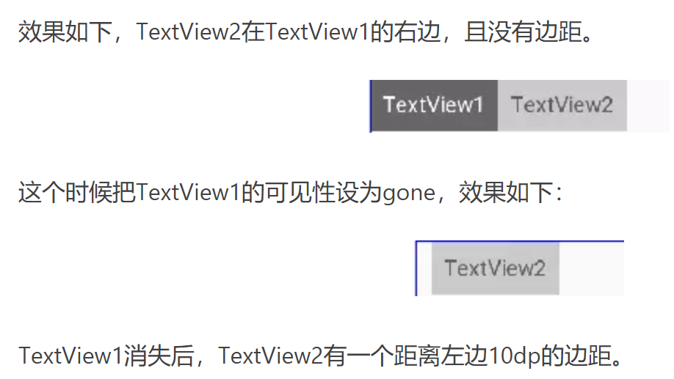
5.3如何使用ConstraintLayout
goneMargin

Slide 21
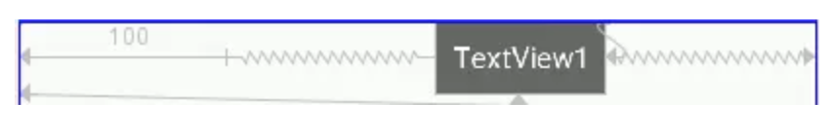
5.3如何使用ConstraintLayout
居中和偏移
在RelativeLayout中，把控件放在布局中间的方法是把layout_centerInParent设为true，而在ConstraintLayout中的写法是：
app:layout_constraintBottom_toBottomOf="parent"
app:layout_constraintLeft_toLeftOf="parent"
app:layout_constraintRight_toRightOf="parent"
app:layout_constraintTop_toTopOf="parent"
由于ConstraintLayout中的居中已经为控件约束了一个相对位置，所以可以使用margin，如下所示：
<TextView
android:id="@+id/TextView1"
...
android:layout_marginLeft="100dp"
app:layout_constraintLeft_toLeftOf="parent"
app:layout_constraintRight_toRightOf="parent" />

Slide 22
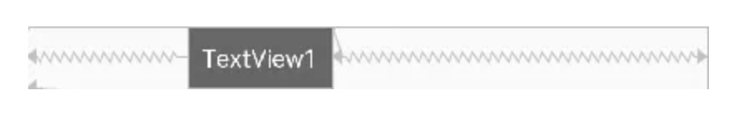
5.3如何使用ConstraintLayout
居中和偏移
ConstraintLayout还提供了另外一种偏移的属性：
layout_constraintHorizontal_bias 水平偏移
layout_constraintVertical_bias 垂直偏移
<TextView
android:id="@+id/TextView1"
...
app:layout_constraintHorizontal_bias="0.3"
app:layout_constraintLeft_toLeftOf="parent"
app:layout_constraintRight_toRightOf="parent" />

Slide 23
5.3如何使用ConstraintLayout
居中和偏移
假如现在要实现水平偏移，给TextView1的layout_constraintHorizontal_bias赋一个范围为 0-1 的值，假如赋值为0，则TextView1在布局的最左侧，假如赋值为1，则TextView1在布局的最右侧，假如假如赋值为0.5，则水平居中，假如假如赋值为0.3，则更倾向于左侧。垂直偏移同理

Slide 24
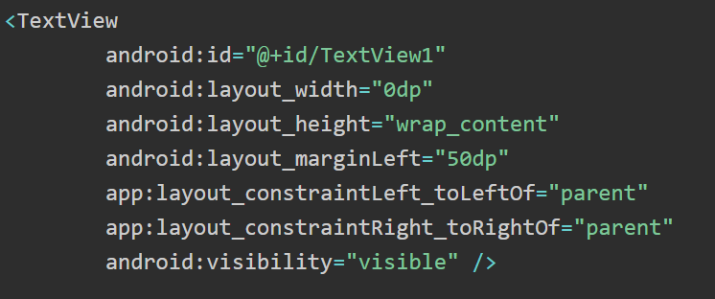
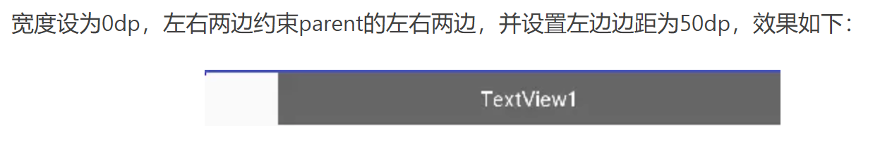
5.3如何使用ConstraintLayout
尺寸约束
控件的尺寸可以通过四种不同方式指定：
1.使用指定的尺寸
2.使用wrap_content，让控件自己计算大小当控件的高度或宽度为wrap_content时，可以使用下列属性来控制最大、最小的高度或宽度：
android:minWidth 最小的宽度
android:minHeight 最小的高度
android:maxWidth 最大的宽度
android:maxHeight 最大的高度
3.使用 0dp (MATCH_CONSTRAINT)

Slide 25
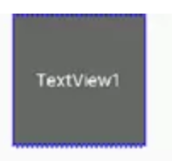
5.3如何使用ConstraintLayout
尺寸约束
4. 宽高比
当宽或高至少有一个尺寸被设置为0dp时，可以通过属layout_constraintDimensionRatio设置宽高比
<TextView
android:id="@+id/TextView1"
android:layout_width="0dp"
android:layout_height="wrap_content"
app:layout_constraintDimensionRatio="1:1"
app:layout_constraintLeft_toLeftOf="parent"
app:layout_constraintRight_toRightOf="parent" />

Slide 26
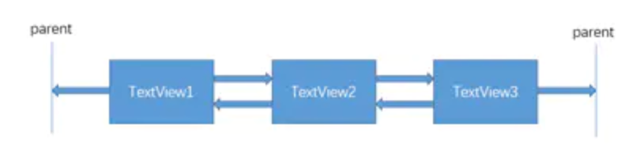
5.3如何使用ConstraintLayout
链
如果两个或以上控件通过下图的方式约束在一起，就可以认为是他们是一条链（图为横向的链，纵向同理）。
<TextView
android:id="@+id/TextView1"
android:layout_width="wrap_content"
android:layout_height="wrap_content"
app:layout_constraintLeft_toLeftOf="parent"
app:layout_constraintRight_toLeftOf="@+id/TextView2" />
<TextView
android:id="@+id/TextView2"
android:layout_width="wrap_content"
android:layout_height="wrap_content"
app:layout_constraintLeft_toRightOf="@+id/TextView1"
app:layout_constraintRight_toLeftOf="@+id/TextView3"
app:layout_constraintRight_toRightOf="parent" />
<TextView
android:id="@+id/TextView3"
android:layout_width="wrap_content"
android:layout_height="wrap_content"
app:layout_constraintLeft_toRightOf="@+id/TextView2"
app:layout_constraintRight_toRightOf="parent" />

Slide 27
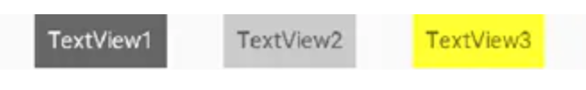
5.3如何使用ConstraintLayout
链
3个TextView相互约束，两端两个TextView分别与parent约束，成为一条链，效果如下：
一条链的第一个控件是这条链的链头，我们可以在链头中设置 layout_constraintHorizontal_chainStyle来改变整条链的样式。chains提供了3种样式，分别是：
CHAIN_SPREAD —— 展开元素 (默认)；
CHAIN_SPREAD_INSIDE —— 展开元素，但链的两端贴近parent；CHAIN_PACKED —— 链的元素将被打包在一起。

Slide 28
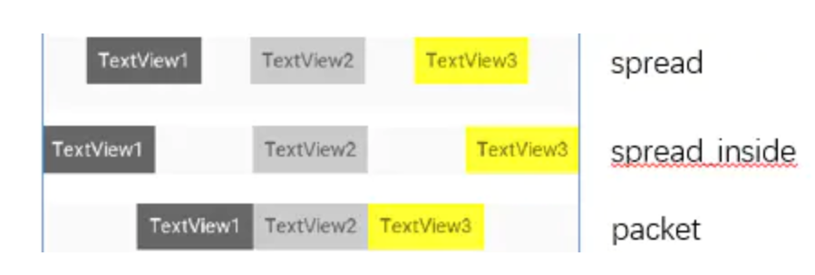
5.3如何使用ConstraintLayout
链
3个TextView相互约束，两端两个TextView分别与parent约束，成为一条链，效果如下：
一条链的第一个控件是这条链的链头，我们可以在链头中设置 layout_constraintHorizontal_chainStyle来改变整条链的样式。chains提供了3种样式，分别是：
CHAIN_SPREAD —— 展开元素 (默认)；
CHAIN_SPREAD_INSIDE —— 展开元素，但链的两端贴近parent；CHAIN_PACKED —— 链的元素将被打包在一起。

Slide 29
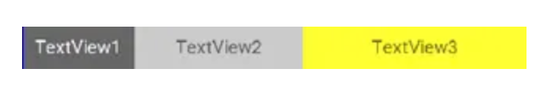
5.3如何使用ConstraintLayout
链
除了样式链外，还可以创建一个权重链。可以留意到上面所用到的3个TextView宽度都为
wrap_content，如果我们把宽度都设为0dp，这个时候可以在每个TextView中设置横向权重layout_constraintHorizontal_weight(constraintVertical为纵向)来创建一个权重链，如下所示：
<TextView
android:id="@+id/TextView1"
android:layout_width="0dp"
android:layout_height="wrap_content"
app:layout_constraintLeft_toLeftOf="parent"
app:layout_constraintRight_toLeftOf="@+id/TextView2"
app:layout_constraintHorizontal_weight="2" />
<TextView
android:id="@+id/TextView2"
android:layout_width="0dp"
android:layout_height="wrap_content"
app:layout_constraintLeft_toRightOf="@+id/TextView1"
app:layout_constraintRight_toLeftOf="@+id/TextView3"
app:layout_constraintRight_toRightOf="parent"
app:layout_constraintHorizontal_weight="3" />
<TextView
android:id="@+id/TextView3"
android:layout_width="0dp"
android:layout_height="wrap_content"
app:layout_constraintLeft_toRightOf="@+id/TextView2"
app:layout_constraintRight_toRightOf="parent"
app:layout_constraintHorizontal_weight="4" />

Slide 30
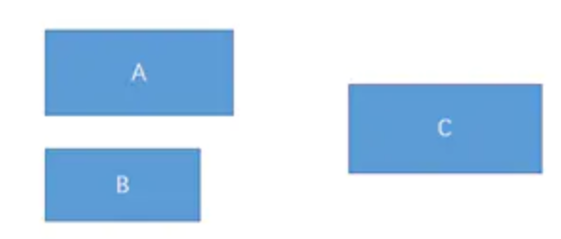
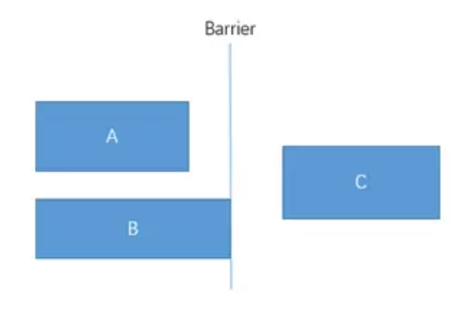
5.3如何使用ConstraintLayout
Barrier
假设有3个控件ABC，C在AB的右边，但是AB的宽是不固定的，这个时候C无论约束在A的右边或者B的右边都不对。当出现这种情况可以用Barrier来解决。Barrier可以在多个控件的一侧建立一个屏障，如下所示：

Slide 31
5.3如何使用ConstraintLayout
Barrier
<TextView
android:id="@+id/TextView1"
android:layout_width="wrap_content"
android:layout_height="wrap_content" />
<TextView
android:id="@+id/TextView2"
android:layout_width="wrap_content"
android:layout_height="wrap_content"
app:layout_constraintTop_toBottomOf="@+id/TextView1" />
<android.support.constraint.Barrier
android:id="@+id/barrier"
android:layout_width="wrap_content"
android:layout_height="wrap_content"
app:barrierDirection="right"
app:constraint_referenced_ids="TextView1,TextView2" />
<TextView
android:id="@+id/TextView3"
android:layout_width="wrap_content"
android:layout_height="wrap_content"
app:layout_constraintLeft_toRightOf="@+id/barrier" />

Slide 32
5.3如何使用ConstraintLayout
Barrier
app:barrierDirection为屏障所在的位置，可设置的值有：bottom、end、left、right、start、top
app:constraint_referenced_ids为屏障引用的控件，可设置多个(用“,”隔开) 。

Slide 33
5.3如何使用ConstraintLayout
Group
Group可以把多个控件归为一组，方便隐藏或显示一组控件
<TextView
android:id="@+id/TextView1"
android:layout_width="wrap_content"
android:layout_height="wrap_content" />
<TextView
android:id="@+id/TextView2"
android:layout_width="wrap_content"
android:layout_height="wrap_content"
app:layout_constraintLeft_toRightOf="@+id/TextView1" />
<TextView
android:id="@+id/TextView3"
android:layout_width="wrap_content"
android:layout_height="wrap_content"
app:layout_constraintLeft_toRightOf="@id/TextView2" />

Slide 34
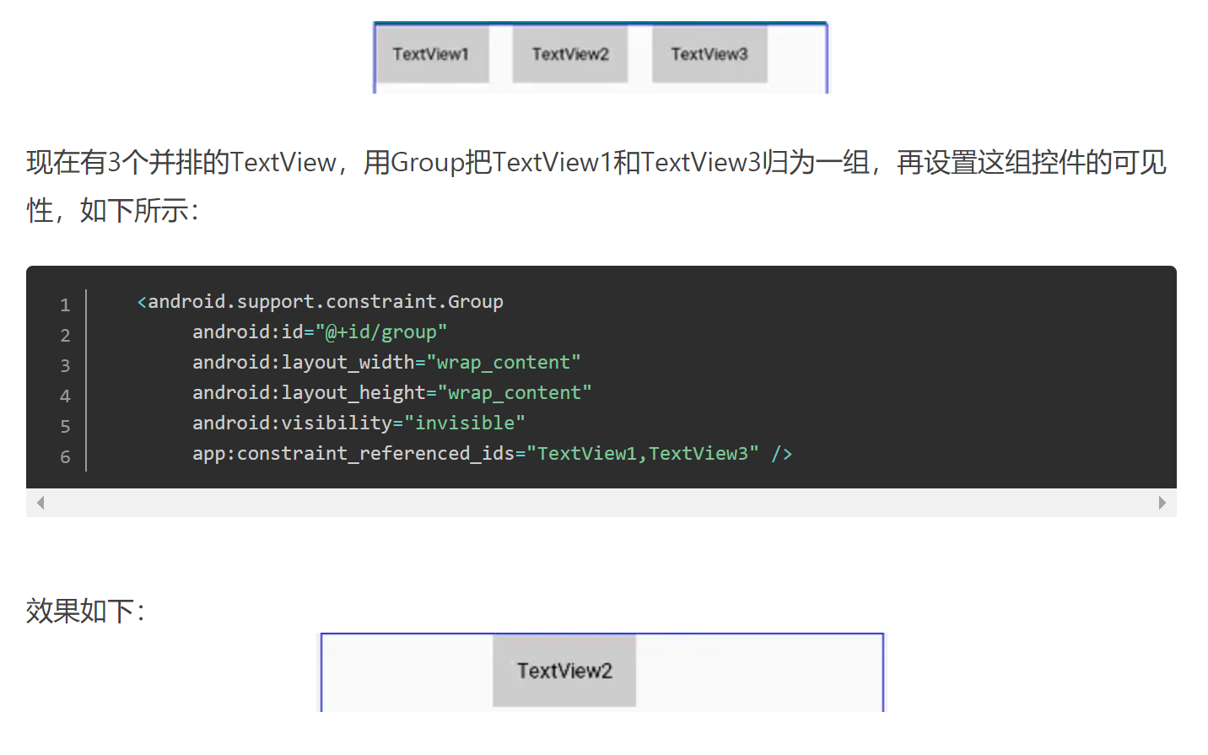
5.3如何使用ConstraintLayout
Group

Slide 35
5.3如何使用ConstraintLayout
Placeholder
Placeholder指的是占位符。在Placeholder中可使用setContent()设置另一个控件的id，使这个控件移动到占位符的位置。
<android.support.constraint.Placeholder
android:id="@+id/placeholder"
android:layout_width="wrap_content"
android:layout_height="wrap_content"
app:content="@+id/textview"
app:layout_constraintLeft_toLeftOf="parent"
app:layout_constraintTop_toTopOf="parent" />
<TextView
android:id="@+id/textview"
android:layout_width="wrap_content"
android:layout_height="wrap_content"
android:background="#cccccc"
android:padding="16dp"
android:text="TextView"
android:textColor="#000000"
app:layout_constraintRight_toRightOf="parent"
app:layout_constraintTop_toTopOf="parent" />

Slide 36
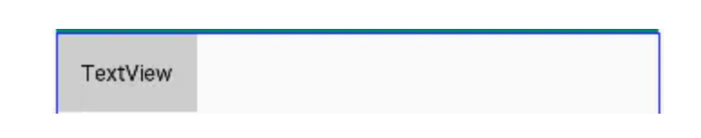
5.3如何使用ConstraintLayout
Placeholder
新建一个Placeholder约束在屏幕的左上角，新建一个TextView约束在屏幕的右上角，在Placeholder中设置 app:content="@+id/textview"，这时TextView会跑到屏幕的左上角。效果如下：

Slide 37
5.3如何使用ConstraintLayout
Guideline
Guildline像辅助线一样，在预览的时候帮助你完成布局（不会显示在界面上）
Guildline的主要属性：
android:orientation 垂直vertical，水平horizontallayout_constraintGuide_begin 开始位置layout_constraintGuide_end 结束位置
layout_constraintGuide_percent 距离顶部的百分比(orientation = horizontal时则为距离左边)

Slide 38
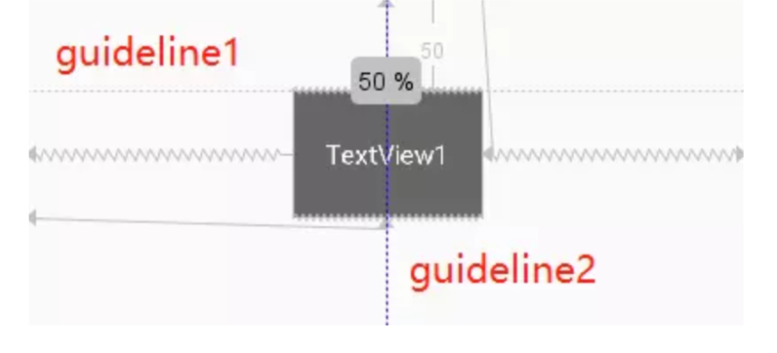
5.3如何使用ConstraintLayout
Guideline
<android.support.constraint.Guideline
android:id="@+id/guideline1"
android:layout_width="wrap_content"
android:layout_height="wrap_content"
android:orientation="horizontal"
app:layout_constraintGuide_begin="50dp" />
<android.support.constraint.Guideline
android:id="@+id/guideline2"
android:layout_width="wrap_content"
android:layout_height="wrap_content"
android:orientation="vertical"
app:layout_constraintGuide_percent="0.5" />

